Slide 1
동영상에서 객체 탐지를 이용한 영상
타임 스탬프 시스템 개발
Team. 잘된 졸업 과제 (A 인공지능 분과)
201724566 전승윤 201724513 유동운 201724404 강태환
지도교수 이 도 훈
정보컴퓨터공학부

Slide 2
과제 배경
간접 광고는 제품이나 기업을 직접적인 방법 대신 간접적으로 명시
간접 광고는 광고주(기업)와 방송사 사이에 대행사가 간접 광고를 중재
간접 광고의 노출 검증 작업은 광고주(기업)가 직접 확인필요

Slide 3
과제 목표
기업체에서 실제로 계약한 시간만큼 간접광고 노출 여부 사후 검증 툴 개발
기업의 노출 여부를 기업의 로고 노출을 기준으로 하여 툴 개발
영상에서 기업의 로고를 검출하는 로고 탐지 AI 모델 개발
타임스탬프 기능을 제공하여 영상에서 로고가 언제 나타나는지 볼 수 있게 개발

Slide 4
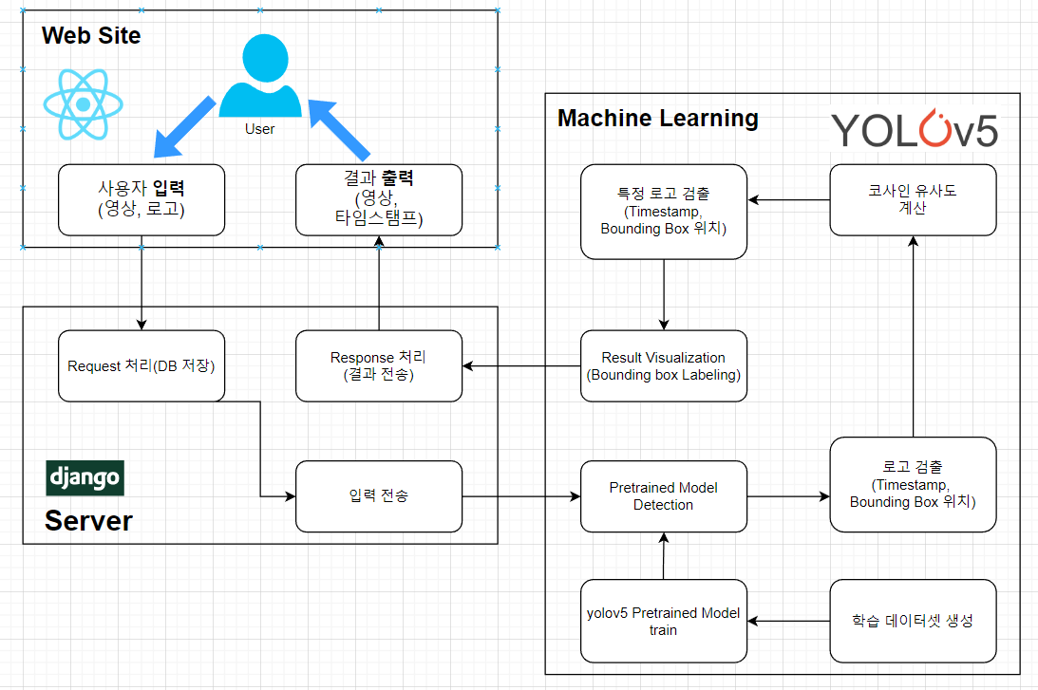
시스템 개요도

Slide 5
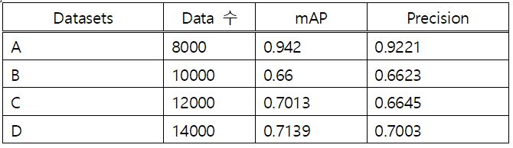
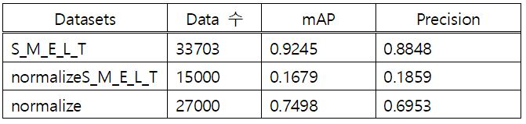
Yolov5 모델 학습(datasets : LogoDet-3K )
학습 수행 인자 결정 후 데이터셋 종류와 데이터 수에 따른 학습 진행.
다양한 종류의 데이터에서 많은 데이터를 균일하게 학습 시 성능이 좋은 모델이 나옴을 확인
전체 카테고리에서 3000개씩 뽑은 데이터셋(normalize)으로 최종 학습 모델 생성.(가중치 파일 생성)

Slide 6
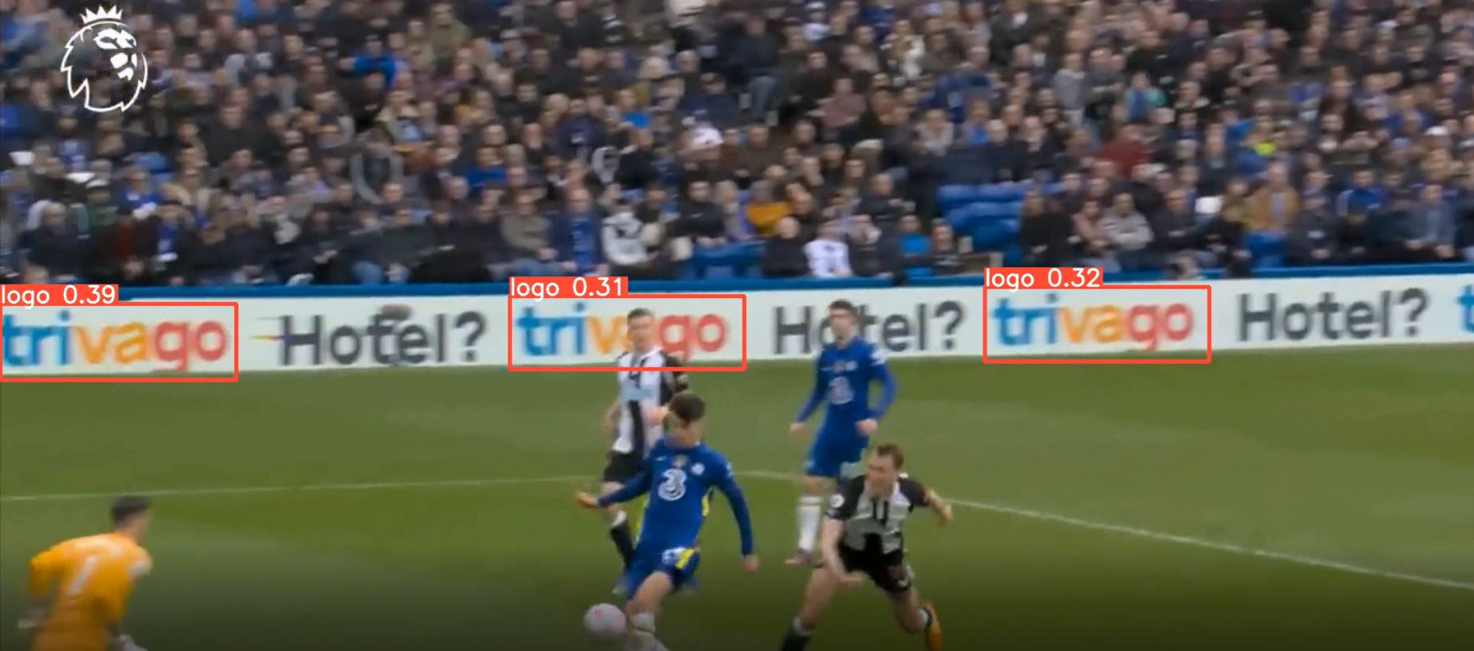
Yolov5 모델 학습
최종 선정된 학습 모델은 영상 sample에서 글자로 된 로고를 잘 탐지.
선수를 로고로 잘못 탐지.
그림이나 문양으로된 로고는 검출 성능 떨어짐.
-> datasets이 글자 로고 위주.
로고 일부를 가리고나, 로고가 없는 이미지로 학습했으나
역으로 탐지성능이 떨어짐.

Slide 7
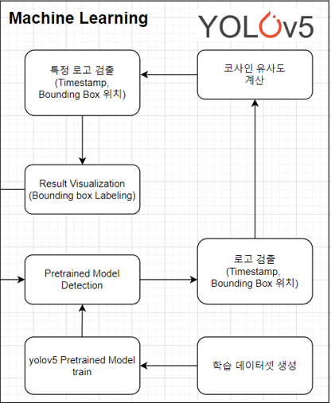
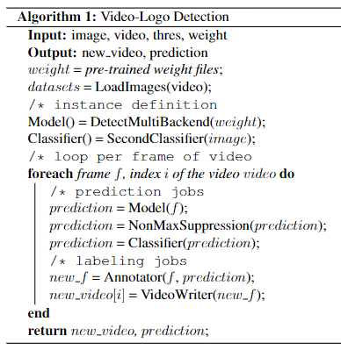
로고 탐지 AI 모델
학습 모델을 바탕으로 1stage detection 수행
1stage의 로고들을 사용자가 입력한 로고와 유사도 계산하는
2stage classifier 수행(임계치보다 높으면 로고로 판별)
resnet18로 추출한 이미지의 feature vector를 이용해 코사인 유사도를 계산

Slide 8
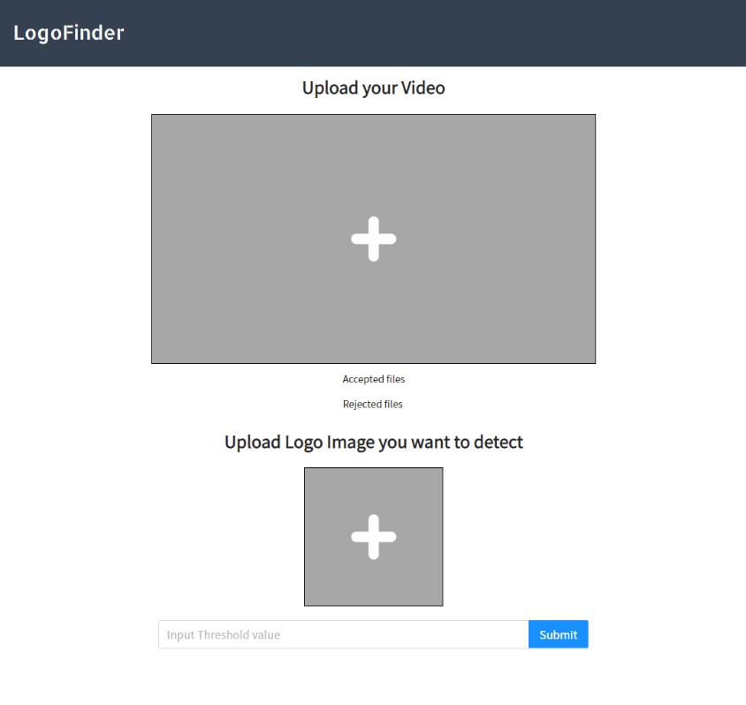
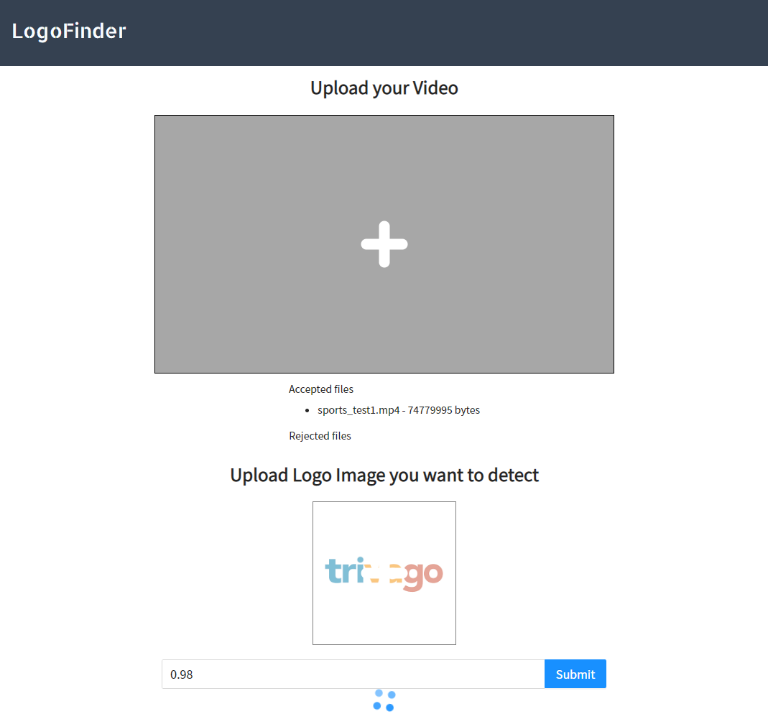
Web 프레임워크 구현
영상과 로고 이미지를 입력은 드래그 앤 드롭과 파일 탐색기로 넣기 가능.
threshold 값 입력 후 “Submit” 버튼 눌러 api 요청.(Django서버 전송)
작업 중임을 Spin animation을 넣어 보여줌.
서버에서 성공 response를 받으면 결과창으로 이동

Slide 9
시연 영상

Slide 10
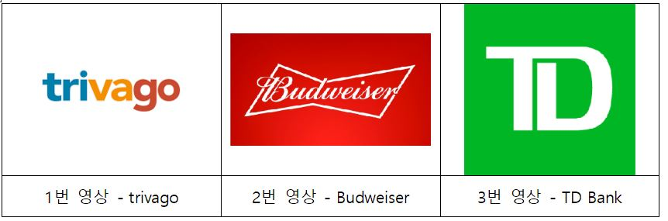
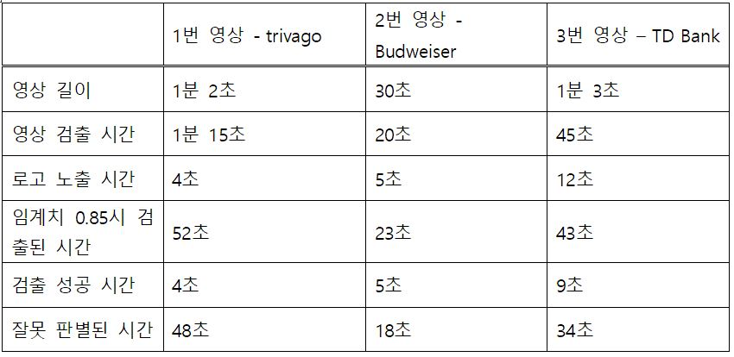
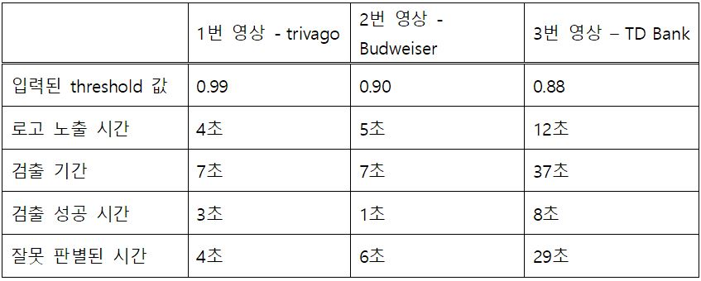
과제 결과 분석 및 평가
threshold를 0.85로 하여 3개의 스포츠 경기 영상에서 로고 검출 진행
3영상에서 평균적으로 85% 이상의 입력 로고를 찾음.
3영상에서 평균적으로 2분의 1 이상의 구간에서 로고 잘못 판별.
영상마다 threshold를 올릴 때의 결과가 다름을 확인.

Slide 11
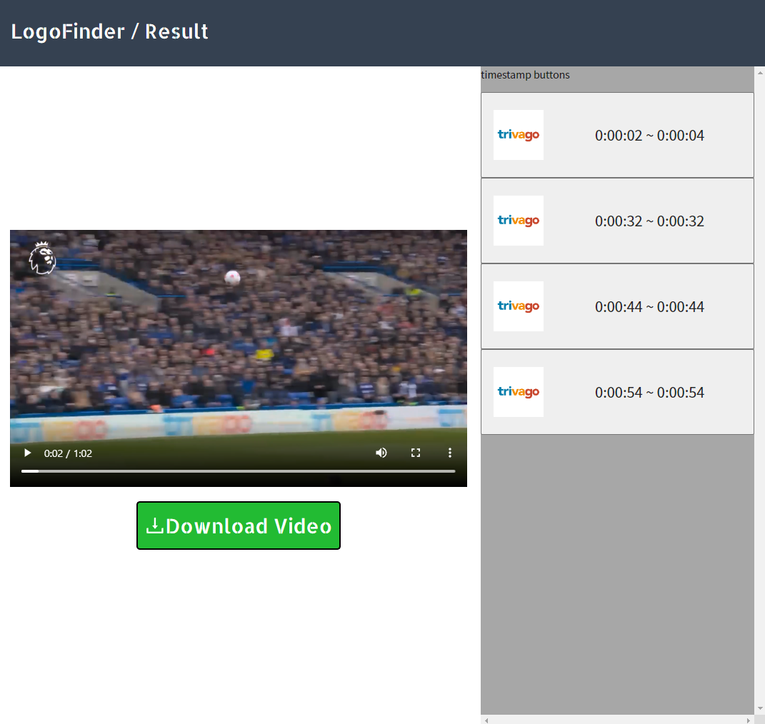
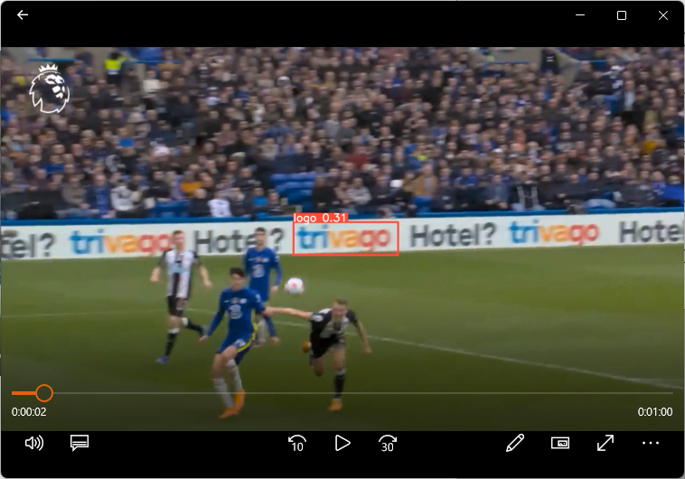
과제 결과
결과 출력 페이지에서 왼쪽은 입력한 영상과 검출 결과, 다운로드 버튼
오른쪽은 검출 시점으로 이동하는 Timestamp 버튼이 있음
다운로드 버튼을 누르면 Bounding Box로 Labelling된 결과 확인 가능
사용자는 타임스탬프로 영상 내 로고 노출 시점 확인가능.
간접적으로 총 노출 시간 추정 가능.

Slide 12
결론 및 향후 연구 방향
datasets 내 이미지 간의 유사성이 보장되어야 좋은 성능을 보인다.
웹 프레임워크에서 사용자로부터 로고의 카테고리를 입력받는 것 추가
-> 카테고리 별 학습을 한 가중치 파일을 준비 후 로고 검출 진행할 것.
pretrained 모델을 사용해 feature vector 추출 후 유사도를 계산
-> 이를 통해 유사도 계산에서 정확도 올릴 것으로 기대

Slide 13
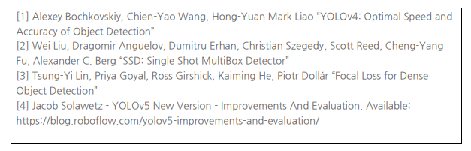
참고 문헌

